Slide 1
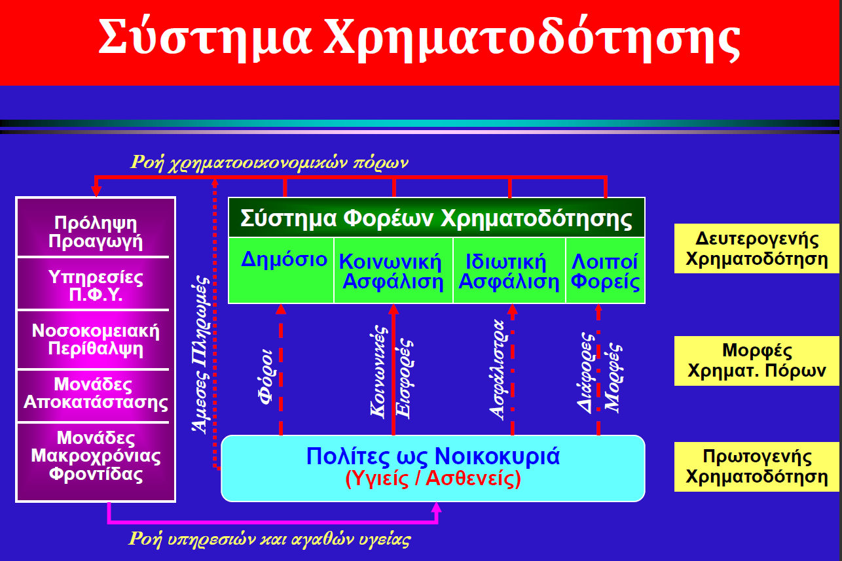

Slide 2
Το σύστημα Διοίκησης 3 βαθμίδων
Α. Ανώτατο επίπεδο διοίκησης: Λαμβάνονται αποφάσεις μακροχρόνιας ισχύος, χωρίς συγκεκριμένο χρονικό ορίζοντα ή οργανωτικό πρότυπο.
Β. Σχεδιασμός: Τα χρονοδιαγράμματα έχουν συνήθως ετήσια διάρκεια και βασίζονται στον προϋπολογισμό. Για κάθε πρόβλημα διαμορφώνονται αντίστοιχα ΠΛΑΝΑ & ΟΡΓΑΝΩΤΙΚΑ ΠΡΟΤΥΠΑ.
Γ. Επιχειρησιακή διαχείριση: Αφορά την καθημερινή πρακτική στη χρήση των ανθρώπινων και υλικών πόρων. Τα χρονοδιαγράμματα έχουν βραχεία διάρκεια.

Slide 3
Τρόπος αμοιβής των ιατρών:
● Αποζημίωση με τιμές της αγοράς: με βάση τους νόμους της προσφοράς και της ζήτησης παραλλαγή αυτού του συστήματος και στην ιδιωτική ασφάλιση.
● Αποζημίωση βάση προκαθορισμένων τιμών: τα ασφαλιστικά ταμεία έρχονται σε διαπραγμάτευση με τους ιατρούς για τον καθορισμό του τιμολογίου των προσφερόμενων υπηρεσιών.
● Πληρωμή με μισθό: o γιατρός συμβάλει με το κράτος, τον φορέα ασφάλισης, ή την ασφαλιστική εταιρεία για συγκεκριμένες ημέρες και ώρες εργασίας συχνά παρατηρείται το φαινόμενο της έλλειψης κινήτρων από τους ιατρούς αυτό έχει σαν αποτέλεσμα να μειώνεται ο δείκτης αποδοτικότητας τους.

Slide 4
● Πληρωμή κατά πράξη: ο γιατρός αμείβεται για κάθε επιμέρους υπηρεσία που προσφέρει στο σύστημα υγείας αυτό το συναντάμε ιδιαίτερα στις χώρες της Γερμανίας, Νορβηγίας, Βέλγιο, Καναδά, Αυστραλία και Ιαπωνία. Το πλεονέκτημα του ασθενή είναι ότι έχει ελευθερία επιλογής ιατρού, το μειονέκτημα για το σύστημα υγείας είναι ότι έχει υψηλό διοικητικό κόστος (καταγραφή και έλεγχο των ιατρικών πράξεων).
● Πληρωμή κατά κεφαλή: ο γιατρός αμείβεται βάση ενός προκαθορισμένου ποσού για συγκεκριμένη λίστα ασθενών. Ο ασθενής επιλέγει τον γιατρό που επιθυμεί, εγγράφεται στην λίστα του και για κάθε πρόβλημα υγείας προσφεύγει σε αυτόν. Η μέθοδος αυτή έχει εφαρμογή στους οικογενειακούς ιατρούς. Για τον ασφαλιστικό φορέα το κόστος είναι προβλέψιμο σε μεγάλο βαθμό ενώ το σύστημα δεν δημιουργεί κίνητρα για υπερκατανάλωση αλλά αντίθετα προάγει την πρόληψη (το πακέτο των προσφερόμενων υπηρεσιών είναι συγκεκριμένο).

Slide 5
Μέθοδοι πληρωμής νοσοκομείων:
● Πληρωμή με ετήσιο προϋπολογισμό: το νοσοκομείο είναι υποχρεωμένο να κινηθεί στα πλαίσια αυτού του προϋπολογισμού: Μειονέκτημα του συστήματος δεν ενθαρρύνει τους γιατρούς να περιορίσουν την διάρκεια παραμονής του ασθενή στο νοσοκομείο γιατί όσο μειώνεται διάρκεια παραμονής του ασθενή στο νοσοκομείο τόσο αυξάνονται οι εισαγωγές με αποτέλεσμα να αυξάνεται η ένταση της εργασίας.
● Πληρωμή κατά πράξη: Εφαρμόζεται στα ιδιωτικά νοσοκομεία, οι τιμές ανά υπηρεσία είναι προκαθορισμένες εντούτοις ο γιατρός έχει την δυνατότητα να αυξήσει το κόστος παραγγέλλοντας περισσότερες εργαστηριακές εξετάσεις.

Slide 6
Πληρωμή με ημερήσιο νοσήλιο: Εφαρμόζεται σε χώρες με Εθνικά συστήματα υγείας τα οποία βασίζονται στον κρατικό προϋπολογισμό είτε στην κοινωνική ασφάλιση.
Η πληρωμή του νοσοκομείου βασίζεται σε ένα προκαθορισμένο νοσήλιο το οποίο περιλαμβάνει το κόστος του συνόλου των προσφερόμενων υπηρεσιών. Το σύστημα αυτό δεν προσφέρει το κίνητρο του περιορισμού της Μ.Δ.Ν. αντίθετα παρατείνεται η νοσηλεία του ασθενή λόγω του ότι η τελευταίες ημέρες παραμονής του ασθενή στο νοσοκομείο κοστίζουν πολύ λιγότερο. Παραλλαγή του συστήματος ευλύγιστο ή σπαστό νοσήλιο και το ανοικτό νοσήλιο.

Slide 7
Πληρωμή σύμφωνα με την διάγνωση: Το νοσοκομείο κοστολογεί τις ιατρικές πράξεις με βάση την κατηγοριοποίηση των ασθενών. Αναπτύχθηκε στις Η.Π.Α. το 1983 από τον καθηγητή R. Fetter 1983 στο πανεπιστήμιο Yale με την μέθοδο αυτή οι ασθενείς ταξινομήθηκαν σε 470 ομοιογενείς ομάδες (diagnosis-related groups, DRGs) σοβαρότητα της ασθένειας λαμβάνοντας υπόψη το κόστος και την ομοιότητα της ιατρικής πράξης.

Slide 8
Με τον τρόπο αυτό αποθαρρύνεται η παροχή περιττής ή (μη αναγκαίας) ιατρικής περίθαλψης και ενθαρρύνεται αντίστοιχα η αρχή της οικονομικής αποδοτικότητας ενώ έχουμε την παροχή της κατάλληλης ιατρικής περίθαλψης.
Μικτά συστήματα: Σε πολλές χώρες χρησιμοποιούν μικτά συστήματα για παράδειγμα για μερικές επεμβάσεις (κοινές εγχειρήσεις και τοκετούς) να πληρώνονται με βάση συγκεκριμένο ποσό σε κάποιες άλλες με ημερήσιο νοσήλιο και σε κάποιες άλλες ανάλογα με την σοβαρότητα της ασθένειας.

Slide 9
Η θεωρία των κινήτρων στην Παροχή Ιατρικών Υπηρεσιών:
Τι είναι κίνητρο;
Το κίνητρο μπορεί να οριστεί με ποικίλους τρόπους,« είναι αυτό το οποίο μας οδηγεί σε μια κατεύθυνση» Ό επίσημος ορισμός, του όρου κίνητρο αναφέρεται «στην έναρξη, κατεύθυνση, ένταση και επιμονή μίας συμπεριφοράς».

Slide 10
Στην Παροχή Ιατρικών Υπηρεσιών παρουσιάζεται μια μεγάλη ποικιλία διαφοροποιήσεων που συνοδεύονται πολύ συχνά από ένα πλέγμα κινήτρων και αντικινήτρων τα οποία απευθύνονται στους γιατρούς και τους ασθενείς.
Η μελέτη της θεωρίας των κινήτρων μελετά την επίδραση που έχουν τα οικονομικά κίνητρα στο σύστημα αμοιβής των γιατρών στο σύστημα προμηθειών και γενικότερα στον νόμο της προσφοράς και της ζήτησης στο χώρο της υγείας.

Slide 11
Μερικοί υποστηρίζουν ότι το ανταγωνιστικό περιβάλλον που δημιουργούν τα οικονομικά κίνητρα θέτει ηθικά διλήμματα στους γιατρούς και πολλές φορές επηρεάζει αρνητικά την υγεία των ασθενών.
Σήμερα γίνεται έντονος διάλογος γύρω από την ηθική βάση και τις συνέπειες που μπορεί να έχουν τα κίνητρα στον όγκο, την ποιότητα και την υγεία των ασθενών.

Slide 12
Η αμφισβήτηση των κινήτρων.
Οι πολέμιοι των κινήτρων αμφισβητούν την ύπαρξή τους και υποστηρίζουν πως το επίπεδο παροχής υπηρεσιών δεν θα πρέπει να έχει ως επιδίωξη το κέρδος και αυτό έχει αντανάκλαση στον ιδιωτικό τομέα των υπηρεσιών.
Υποστηρίζουν ότι οι γιατροί πρέπει να κάνουν αυτό που κρίνουν και πιστεύουν ότι μπορεί να ωφελήσει τον ασθενή και πιστεύουν πως η ύπαρξη οικονομικών κινήτρων επηρεάζει αρνητικά τον τρόπο που αποφασίζουν οι γιατροί και έχει βλαπτικές συνέπειες στην κοινωνική αλληλεγγύη του συστήματος υγείας.

Slide 13
Από την αντίπερα όχθη υπάρχουν μια σειρά διαπρεπών επιστημόνων οι οποίοι υποστηρίζουν την αναγκαιότητα ύπαρξης κινήτρων
Ως ζητούμενο παραμένει η βελτίωση του επιπέδου υγείας μέσα σε συνθήκες ισότητας και αποτελεσματικής διαχείρισης των οικονομικών πόρων.

Slide 14
Η αντίδραση των κυβερνήσεων στα προβλήματα που αντιμετώπιζαν τα συστήματα υγείας υπήρχαν ήταν η εισαγωγή κινήτρων για τους προμηθευτές.
Για την ακρίβεια, θεσμοθετείται ο ανταγωνισμός μεταξύ των προμηθευτών και των αγοραστών υγείας με το διαχωρισμό της «προσφοράς- προμηθευτές» από την «ζήτηση - σύστημα υγείας - ασθενείς»(Βρετανικό ΕΣΥ).
Σε ορισμένες χώρες (π.χ. Γερμανία) επιχειρείται η εισαγωγή του ανταγωνισμού και στους αγοραστές των υπηρεσιών υγείας, όπως είναι οι ασφαλιστικές εταιρίες.

Slide 15
Στις ΗΠΑ παρατηρείται η ανάπτυξη του συστήματος managed care, που προοριζόταν για τη μείωση των περιττών δαπανών της υγειονομικής περίθαλψης μέσω διαφόρων μηχανισμών όπως:
● Οικονομικά κίνητρα για τους ιατρούς και τους ασθενείς προκειμένου να επιλέξουν τις λιγότερο δαπανηρές μορφές φροντίδας.
● Προγράμματα για τον έλεγχο της ιατρικής αναγκαιότητας των συγκεκριμένων υπηρεσιών.
●Αύξηση του επιμερισμού του κόστους του δικαιούχου της ασφάλισης.
●Έλεγχος των εισαγωγών των ασθενών και της διάρκειας νοσηλείας.

Slide 16
Τα συμπεράσματα που προκύπτουν είναι:
Ένα συντονισμένο δίκτυο το οποίο θα προσφέρει κίνητρα με συγκεκριμένους στόχους μπορεί να δημιουργήσει συμπεριφορές ελέγχου του όγκου των υπηρεσιών χωρίς να μειώνει την ποιότητα
Αρκετές έρευνες μας έχουν δείξει για την ύπαρξη μη αναγκαίων και μερικές φορές επιζήμιων ημερών νοσηλείας, επισκέψεων, φαρμάκων, διαγνωστικών εξετάσεων.
Τα κίνητρα πρέπει να συνοδεύονται από αυστηρούς ελέγχους όταν υπάρχει απουσία ελέγχων τίθεται υπό αμφισβήτηση τόσο η σκοπιμότητα όσο και η αποτελεσματικότητα των κινήτρων.

Slide 17
Πιθανά θέματα εργασιών:
● Απεξάρτηση από τα ναρκωτικά και κοινωνική πρόνοια.
● Η Διοίκηση των Νοσοκομείων σύμφωνα με το Ν. 1397/1983 του Ε.Σ.Υ. και του ΕΟΣΥ.
● Συστήματα υγείας.
● Πληροφοριακά συστήματα Νοσοκομείων.
● Π.Φ.Υ. Τοπική Αυτοδιοίκηση και κοινωνική πολιτική.
● Η Πολιτική υγείας στην Ελλάδα: Η Πορεία του ΕΣΥ και η ανάγκη μεταρρύθμισής του.
● Προστασία και εκπαίδευση ατόμων με ειδικές ανάγκες (στο νομό Αττικής).
● Η βιωσιμότητα του συστήματος κοινωνικής ασφάλισης
● Κοινωνικό και οικονομικό κόστος τροχαίων ατυχημάτων

Slide 18
Βάσεις δεδομένων για αναζήτηση πληροφοριών:
● Medline http://www.nlm.nih.gov/bsd/pmresources.html
●Science Direct http://www.sciencedirect.com/
●PubMed http://www.ncbi.nlm.nih.gov/pubmed
Googlescholar http://scholar.google.gr/

